Slide 1
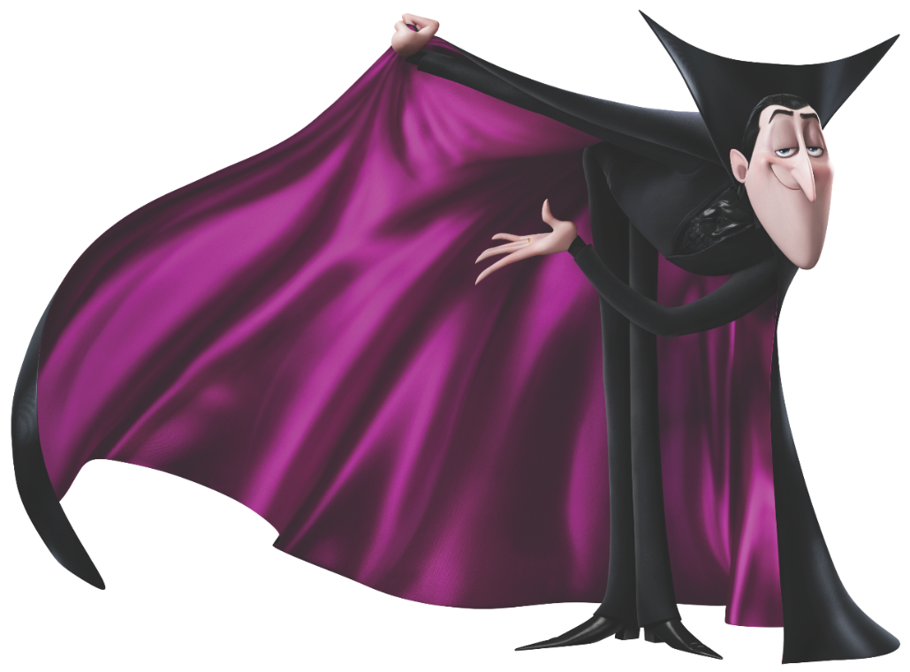

BRAINSTORM: Правила игры

Slide 2

В игре 7 туров по 7 вопросов.
Перед каждым заданием командам раздаются бланки, в которые игроки вписывают ответы.
Строго по истечении времени
(по команде) бланки сдаются ведущему.

Slide 3

1 тур. «МЕГАМОЗГ!»
7 вопросов на которые команды отвечают только «да» или «нет». Время на раздумье – 1 минута. Цена правильного ответа — 1 балл.

Slide 4

2 тур. «МИНЬОНЫ»
Это- 7 коротких загадок головоломок, рассчитанных на сообразительность. Время на раздумье – 1 минута.
За каждый правильный ответ команда получает 1 балл

Slide 5

З тур. «ГЕРМИОНА»
В этом туре вам нужно будет ответить на 7 вопросов из школьной и околошкольной программы. Время на раздумье – 1 минута.
За каждый верный ответ команда получает 1 балл

Slide 6

4 раунд. «Энигма»
Разгадываем головоломки.
Подключи воображение! Время на раздумье – 1 минута. Один правильный ответ- один балл!

Slide 7

Тур 5. Конкурс капитанов.
Капитан отдельно от команды дает ответы на вопросы. Совещаться нельзя!
Время на раздумье – 1 минута.
За правильный ответ капитан получает 2 балла, в это время команда, дающая ответы на те же вопросы, получает 1 балл за верный ответ

Slide 8

Тур 6. Музыкальный
Отгадайте ответы на 7 вопросов, связанных с музыкой
Время на раздумье – 1 минута
Цена правильного ответа- 1 балл

Slide 9

Тур 7. «БЛИЦ»
7 вопросов.
Время на раздумье- 20 секунд!
Каждый верный ответ- 1 балл!

